Slide 1


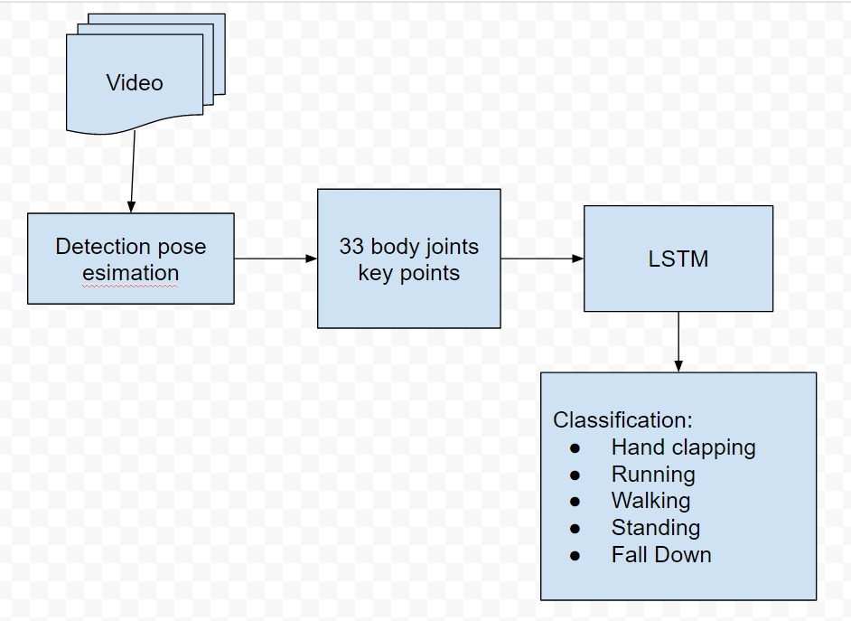
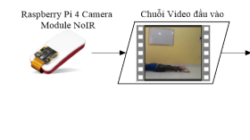
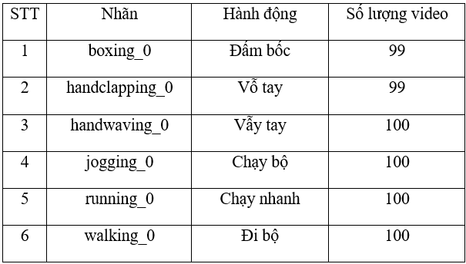
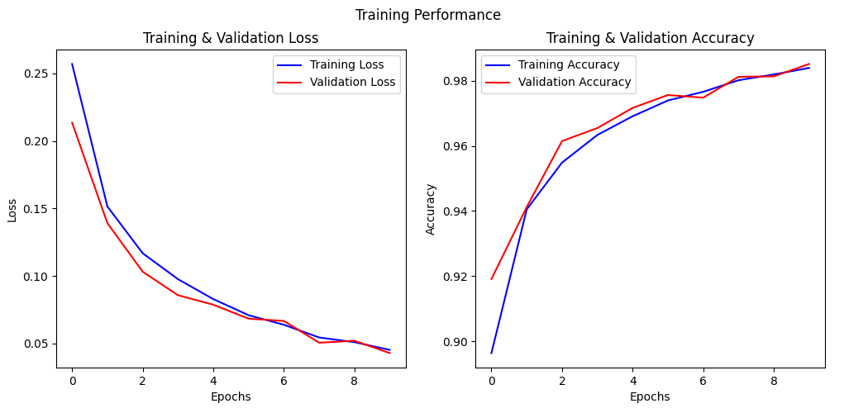
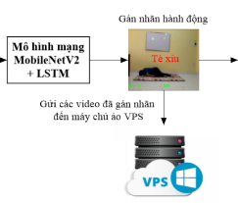
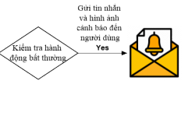
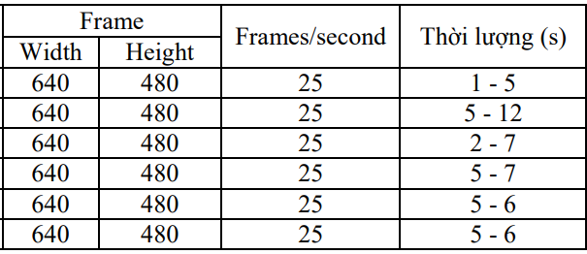
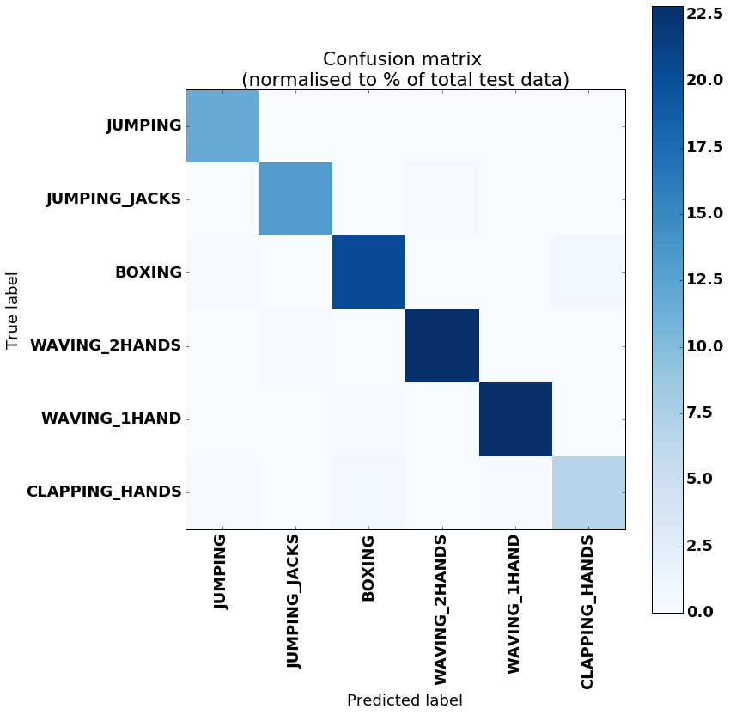
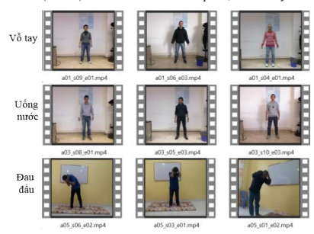
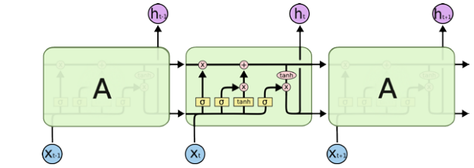
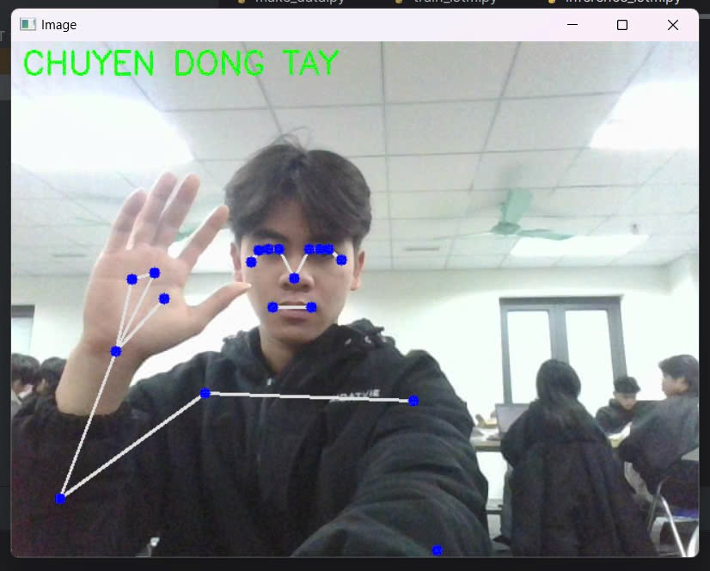
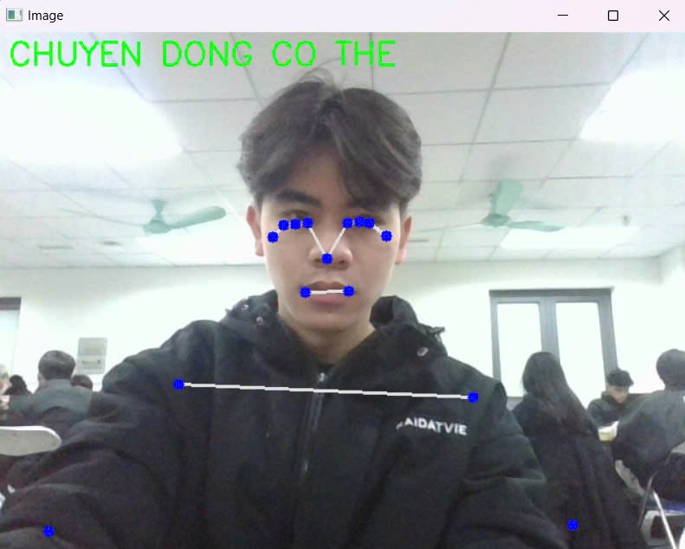
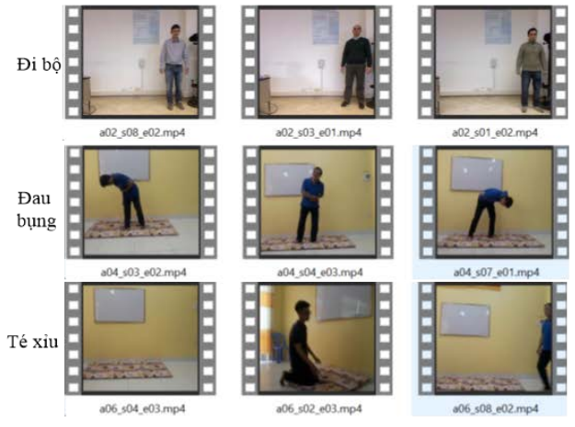
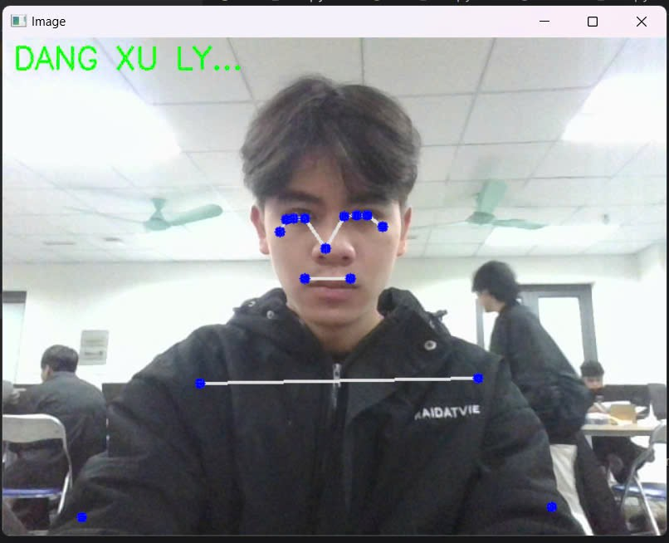
TRƯỜNG ĐẠI HỌC ĐẠI NAM
KHOA CÔNG NGHỆ THÔNG TIN
NHẬN DẠNG HÀNH ĐỘNG CON NGƯỜI QUA CAMERA
Quàng Minh Anh, Phạm Đình Tuấn, Nguyễn Thị Mai Lan, Nguyễn Anh Tuấn, Nguyễn Tuấn Dũng
¹ Khoa Công Nghệ Thông Tin, Đại học Đại Nam, Hà Nội, Việt Nam
² Đại học Đại Nam, Hà Nội, Việt Nam
Github: https://github.com/ManhMiko/nhan-dang-hanh-vi-con-nguoi
Giới Thiệu
Sơ Đồ Hệ Thống
Nhận dạng hành động con người qua camera
Mục tiêu chính của bài toán là xây dựng một hệ thống có khả năng nhận dạng chính xác hành động của con người từ dữ liệu video thu được từ camera. Hệ thống này cần có khả năng:
Phân loại hành động của con người dựa trên chuỗi hình ảnh thu được từ video.
Nhận dạng chính xác các hành vi cụ thể như đi, chạy, ngồi, đứng, vẫy tay, té ngã, v.v.
Hoạt động trong thời gian thực để có thể áp dụng vào các hệ thống giám sát thông minh.
Để đạt được mục tiêu này, chúng ta cần áp dụng các phương pháp học sâu (Deep Learning) và đặc biệt là mô hình Long Short-Term Memory (LSTM) – một dạng mạng nơ-ron hồi tiếp có khả năng xử lý chuỗi dữ liệu thời gian như video.
Phương Pháp
Tập Dữ Liệu
Kết Quả
- Môđun lặp lại trong một LSTM chứa bốn lớp tương tác
Tóm tắt thông tin tập dữ liệu hành động
Phương pháp đề xuất
số thứ tự video trong mỗi thư mục theo từng loại hành động. Ví dụ a01_s01_e01.mp4, a01_s01_e02.mp4, … tương ứng với các hành động được gán nhãn là a01 (Vỗ tay), a02 (Đi bộ), a03 (Uống nước), a04 (Đau bụng), a05 (Đau đầu) và a06 (Té xỉu). Các ảnh mẫu video clip được trình bày như trong
Mô Hình Nhận Dạng
Sau khi quá trình huấn luyện kết thúc chúng tôi đã thu được mô hình nhận dạng hành động như bên dưới.
Mạng LSTM rất phù hợp để phân loại, xử lý và dự đoán dựa trên dữ liệu chuỗi thời gian, vì xử lý được độ trễ không xác định giữa các sự kiện quan trọng trong chuỗi thời gian.
Kết Luận
Phương pháp đề xuất cho kết quả nhận dạng trên ảnh độ chinh xác lên ở mức 76.88% với các cử chỉ chuyển động tay, 72,16% đối với chuyển động cơ thể .
Hệ thống nhận dạng cho kết quả tốt nhất khi người nằm gọn trong khung hình độ chính xác lần lượt là 90% đối với chuyển động tay, và 82% đối với chuyển động cơ thể.
ĐẠI HỌC ĐẠI NAM
Học để thay đổi

